Slide 1

ISO 15926
Стандарт датацентрического информационного моделирования и интеграции данных
PraxOS версия 1.0

Slide 2
Датацентрика
Первичка на входе (документы: парсируются до уровня «полей»)
Датацентрическая учетная система в середине («данные»)
Выписки на выходе (документы: генерируются из данных на момент выписки)
Нельзя путать:
Документы тоже можно учитывать, но это документоцентрика.

Slide 3
Почему нужна датацентрика
Устранение «переввода»
Ускорение и умощнение поиска
Устранение физического перемещения бумаг
Моделирование/расчеты и автоматизация проверок
Параллельное проектирование и строительство
Передача в эксплуатацию
Выживание при M&A
Независимость от вендоров
Объединение информации о процессах/проектах/объекте
Объединение технической и управленческой информации
Автоматизация workflow (процессов) и проектного управления
----------------------------------------------------
Итого:
быстрее (оценка NIST – до 30%), дешевле, проще, качественнее
Новые возможности новые возможности

Slide 4
Мечта вендора: много адаптеров
Сейчас у каждого вендора:
собственная схема (модель данных)
Собственное хранилище данных, основанное на модели
Собственные САПР, общающиеся с хранилищем согласно схеме (модели данных)
Необходимость писать адаптер для всех внешних систем (обычно пишет вендор за отдельные деньги)
Как должно быть (при стандартизации):
Вендор поставляет 1 адаптер для внешних систем, которые придерживаются стандарта.
Для каждой legacy-системы пишется 1 адаптер, делающий ее интерфейс стандартным

Slide 5
Стандартизация
Стандарт информационной платформы (объединения систем проектирования) – ISO 15926
Стандарт процесса проектирования (на базе ISO 15288) – процессы [проблема многих стандартов качества + техрегулирование]
Стандарт структуры хранилища (Схема)
Стандарт управления проектами (CCPM, CPM, LastPlanner - выбор)
Стандарт передачи информации проектирования
Институт отраслевой или корпоративной стандартизации
  Формальный процесс,
  Известные ответственные,
  Точка привлечения консультантов
  Основа кооперации

Slide 6
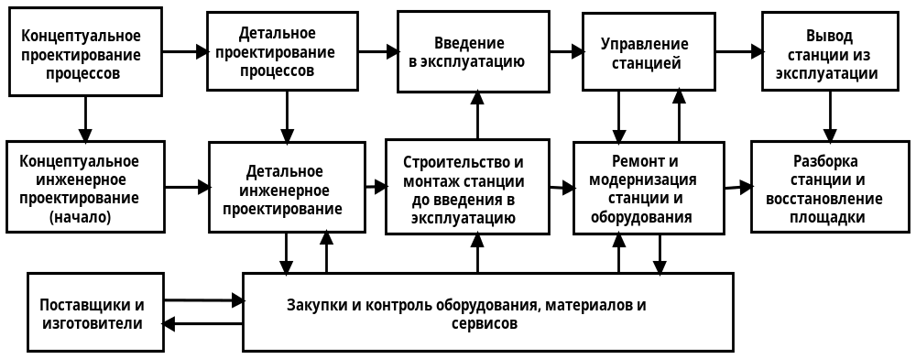
В жизненном цикле непрерывных производств задействованы сотни независимых организаций, часть которых возникнет только через некоторое время в течение 50-80 лет его длительности
Инвесторы
Поставщики
Инжиниринг
Эксплуатация
«Расширенная организация» -- одно дело для тысячи юридических лиц

Slide 7
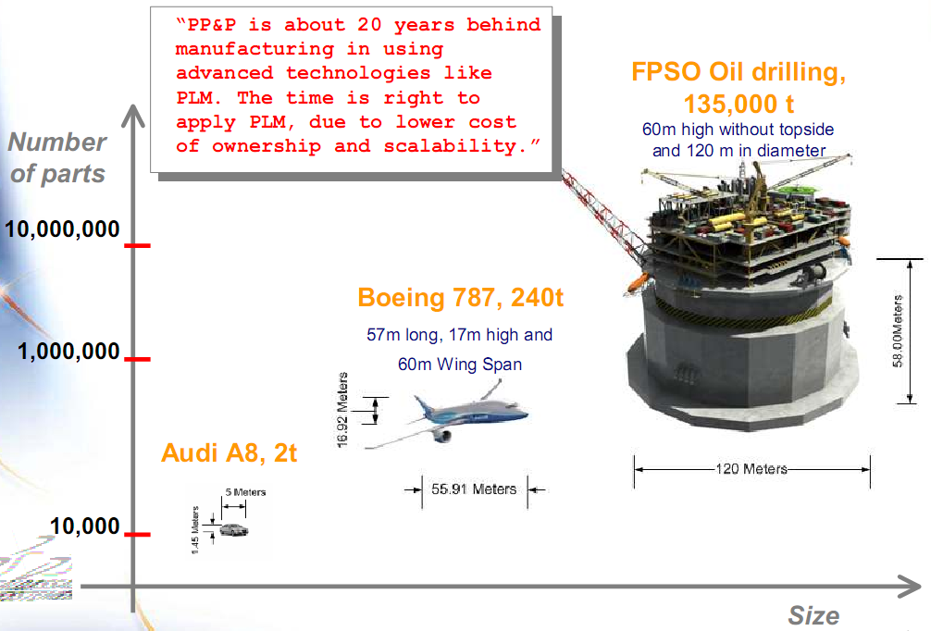
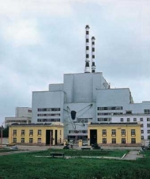
Масштабы. Невозможность договориться об использовании одной системы, и даже одного стандарта в 1000 подрядных организаций.
PP&P – process, power & petroleum
PLM – product life-cycle management
Что такое по настоящему крупные объекты?
Нефтяные платформы и проекты сжиженного газа – самые крупные (>$6млрд./проект)
Использована диаграмма из презентации Dassault Systemes

Slide 8
Как устроено управление в «расширенной организации»
В каждый момент времени существует как минимум одна организация, которая выполняет управляющую функцию для всей «расширенной организации» -- собственник.
Собственник задает (путем оговорок в контрактах) способ управления «расширенной организацией».
Единство управления обеспечивается специальными мерами:
  Цифровой моделью и информационной платформой, общей для всех участников
  Использованием стандартных управленческих «хороших практик» (например, ISO 15288)

Slide 9
Официальное назначение ISO 15926
Название: интеграция данных жизненного цикла для непрерывных производств, включая установки производства нефти и газа.
Непрерывные производства – химические и нефтехимические заводы, системы генерации пара, системы генерации электричества, системы мониторинга и контроля и т.д.
Стандартизует:
Терминологию
Организацию информации
Как компьютерные системы связываются и обмениваются информацией
Реализация предусматривает использование стандартов W3С-консорциума (Semantic Web).

Slide 10
Неофициальное назначение
(«на самом деле»)
способ создания распределенного через интернет хранилища любых данных
4D модель данных без привязки к предметной области («высшая онтология»)

Slide 11
Главные идеи ISO 15926
Вместо запредельной стоимости тотальной «интеграции данных» использовать дешевое однократное «отображение» (mapping) с моделью данных (онтологией).
Модель данных (онтология) не 3D, а 4D – чтобы лучше представлять изменения по ходу жизненного цикла
Датацентричность и документы
Для реализации использовать стандарты Semantic Web или более простые технологии (Gellish и Excel)

Slide 12
Состав стандарта
ISO 15926-1 – введение, область применения, общее описание.
ISO 15926-2 – модель данных (4D-онтология), определение 201 понятия самого верхнего уровня.
ISO 15926-3 – геометрия и топология, в терминах языка OWL переопределяющая геометрические конструкты ISO 10303-42
ISO 15926-4,5,6 – справочные данные по терминологии, используемой для оборудования непрерывных производств
ISO 15926-7 – методы реализации стандарта в целях интеграции данных компьютерных систем (основаны на стандартах W3C Semantic Web)

Slide 13
История
Разрабатывался 15 лет, и конца-края не виделось
Компании отрасли (нефтепереработка, судостроение, прочий инжиниринг) устали ждать, ибо их проекты за это время невероятно выросли в размерах -- они разработали свои версии стандарта для внутреннего использования
Консорциум FIATECH уговорил ISO отдать ему процесс разработки (назвали это ISO 15926 Work in Progress, WIP), затем в стандарте
  учли удачные находки корпораций-членов
  учли появление стандартов W3C Semantic Web
  сделали тестовые реализации (бесплатно всем, изменения – только для сертифицированных консорциумом), проверили работоспособность «в софте»
  Отдали назад в ISO на утверждение (так, ISO 15926-7 продолжает активно переголосовываться каждые несколько месяцев)

Slide 14
Контекст
Мама – STEPLib (AP221)
Старший брат -- Gellish

Slide 15
Активные участники проекта (в FIATECH)
Aspen Technology
Atomic Energy of Canada, Ltd.
AVEVA
Bechtel Corporation
Bentley Systems
BP North America
COADE
ConocoPhillips
Consolidated Contractors Company
DNV
Dow Chemical
DuPont
Fluor Corporation
Georgia Institute of Technology
Hatch
Intergraph
Metegrity
NRX Global
OntoConsult
OnTrack Engineering
Oracle
Primavera
Procter & Gamble
RWTH Aachen University
Skire
Smithsonian Institution
Software Innovation
University of Waterloo
USPI-NL
VTT

Slide 16
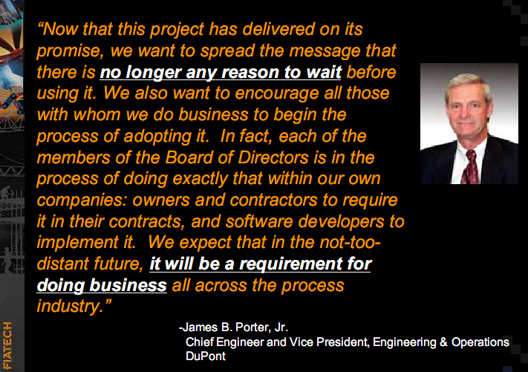
Текущее состояние

Slide 17
Что уже можно делать с ISO 15926 WIP
Эксплуатирующим организациям
  Обеспечивать требования по передаче данных (проектной информации) в соответствии с ISO 15926
Инжинирингам
  Специфицировать ISO 15926 в контрактах в целях стыковки компьютерных систем
Поставщикам оборудования
  привести в соответствие с ISO 15926 свои системы
Поставщикам софта
  Реализовывать в своих продуктах (уже происходит – например, продукты OpenPlant от Bentley)
Как пополнять стандарт (в WIP) своими данными: пройти сертификацию в FIATECH (иметь в организации модельеров данных с квалификацией «желтого пояса»).

Slide 18
Что в планах FIATECH
Согласовать структуры данных и семантику с другими своими проектами
Расширить ISO 15926 и «биржу оборудования» AEX в явном виде на электростанции (EPRI)
Учет требований регуляторов и лицензирование (проект Bob Wible – Streamlining the Building Regulatory Processes)
Гармонизация со строительными стандартами BIM/IFC
Гармонизация со стандартами эксплуатирующих организаций (MIMOSA, COBIE)
Гармонизация с геопространственными стандартами (OGC)
Гармонизация со стандартами недвижимости (OSCRE)

Slide 19
1. Модель данных для интеграции
ISO 15926 явным образом стандартизирует модель данных (онтологию), которая должна использоваться при интеграции данных различных приложений.
Если структуры данных в различных информационных системах «истинно интегрировать», то это занимает огромное время и запретительно по стоимости.
Отображение данных (mapping) много проще, но чревато ошибками (одни и те же названия могут означать разные объекты, и наоборот – разные названия могут означать одни и те же объекты).
Решение: при интеграции двух моделей данных нужно также рассматривать третью модель – понятия более высокого уровня абстракции («онтологию»).
Этот методический подход также зафиксирован в ISO 18776 (который часто используют в сочетании с онтологией, зафиксированной в ISO 15926).

Slide 20
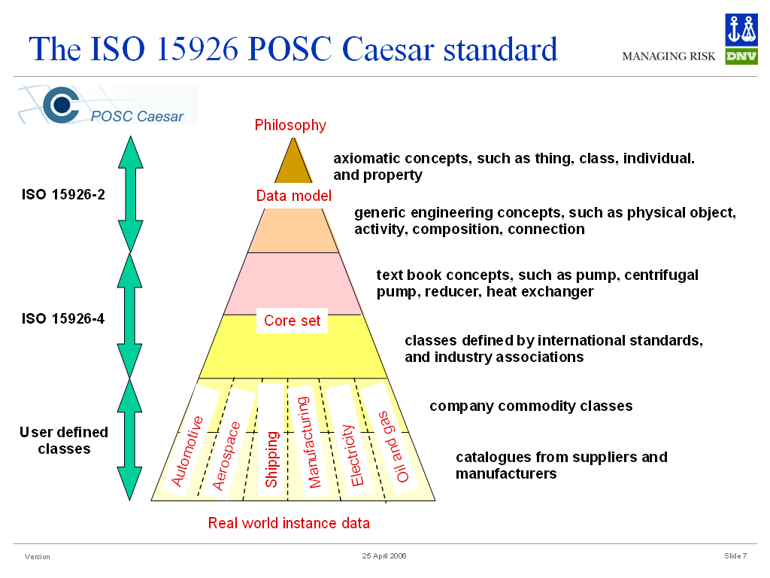
Пирамида детализации
201 концепт
10 тысяч
100 тысяч
Миллионы

Slide 21
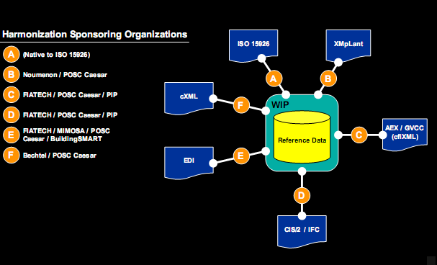
Гармонизация с другими стандартами
Использован материал FIATECH

Slide 22
2. Модель данных 4D, а не 3D
3D – обыденные воззрения (3D объекты существуют в каждой точке времени, рассматриваются с точки зрения настоящего). Трудности: учет изменений.
4D = 3D+время. (4D-объекты существуют «всегда», рассматриваются из «внешнего времени», протяженны в пространстве и времени, имеют темпоральные части). Учитывать изменения легче, что хорошо для отображения информации о жизненном цикле.
Средства выражения для 4D-описаний объектов включены в ISO 15926-2 («высшую онтологию»).

Slide 23
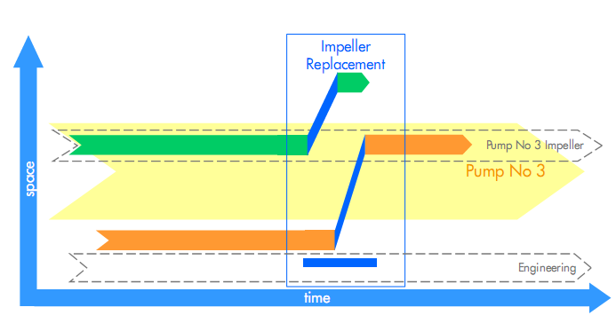
4D: замена крыльчатки в насосе
Использована диаграмма Matthew West

Slide 24
3. Датацентричность и документы
Цифровые макеты – это хранилища данных, в которых есть история изменений, но в которых хранятся не документы
Передача информации обычно документальна (передается «документ»).
ISO 15926 объясняет, как совместить мир «структурированной информации» и мир «документов» (в него встроена предметная область документооборота – документы, шаблоны, процедуры, «передача с учета на учет» и т.д.).

Slide 25
4. Стандарты W3C Semantic Web
Почему интернет-стандарты:
  много специалистов,
  много свободного софта, дешевые реализации,
  интеграция через интернет,
  учтены требования безопасности
Модель данных (онтология) в OWL, хранение информации в RDF triple/quadro store, язык запросов SPARQL

Slide 26
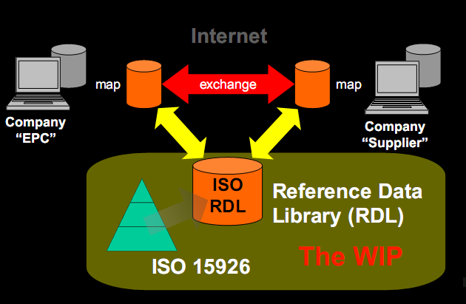
Как работает ISO 15926
WIP = FIATECH ISO 15926 Work in Progress
Материал FIATECH

Slide 27
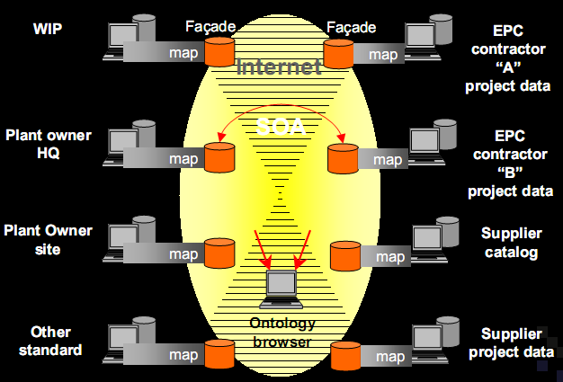
Конфедерация участвующих фасадов
Материал FIATECH

Slide 28
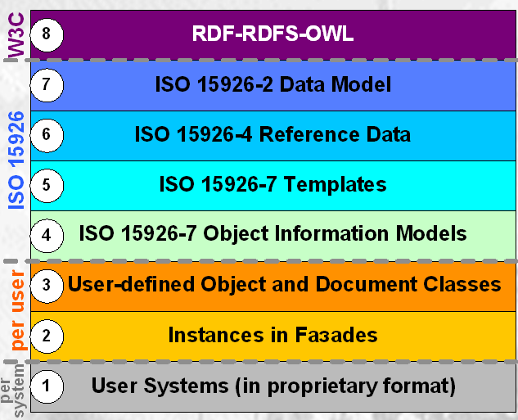
Международные и корпоративные стандарты
Материал FIATECH

Slide 29
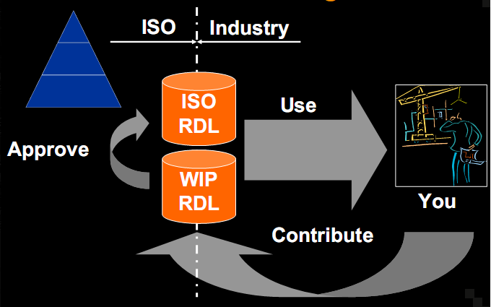
«Живой стандарт»
RDL – Reference Data Library
Материал FIATECH

Slide 30
ISO 15926 Part 7 Lite (P7L)
Есть несколько уровней соответствия стандарту
Один из простых способов реализовать стандарт – это использовать в качестве промежуточного средства представления «информационных объектов» табличное представление Gellish (в свою очередь, отображенного на модель данных ISO 15926).
Gellish более понятен инженерам, чем «чистый» ISO 15926 и допускает представление информационных объектов в виде XML-файлов, .xls-файлов, файлов баз данных и любых других табличных форматов.

Slide 31
Информация: http://15926.org

Slide 32
Спасибо за внимание!
Анатолий Левенчук
http://ailev.ru
ailev@asmp.msk.su
Виктор Агроскин
vic5784@gmail.com
TechInvestLab.ru
+7 (495) 748-5388
Дополнительные материалы:
http://www.praxos.ru

